Slide 1


Slide 2
Задание
Вам предлагается написать программу, играющую в классическую 2D игру «Танки»

Slide 3
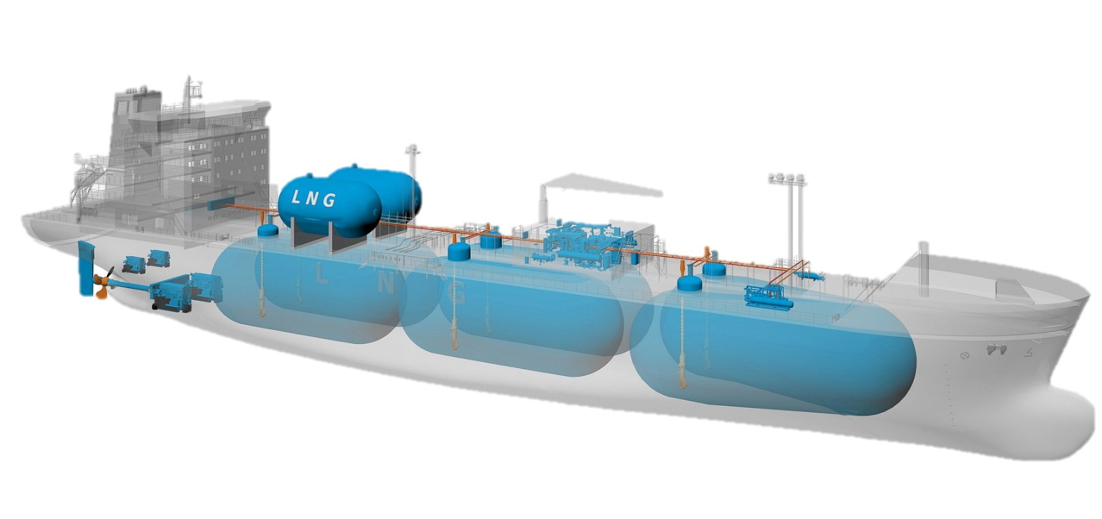
Задание
еры
Вам предлагается написать программу, играющую в классическую 2D игру «Танки»

Slide 4
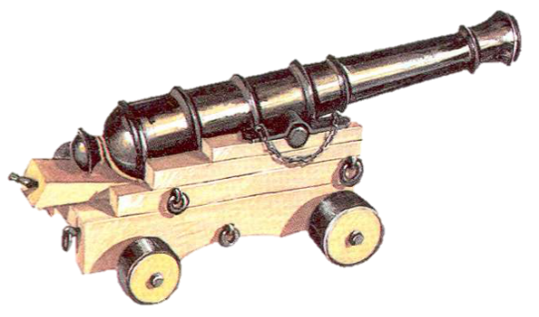
Задание
еры
Вам предлагается написать программу, играющую в классическую 2D игру «Танки»
с пушками

Slide 5
Задание
Вам предлагается написать программу-бота, играющую в 2D игру «Кораблики»
Отображение игры на экран и все правила (обработка столкновений, выстрелов и т.д.) реализованы в приложении-сервере
Поведение бота должно быть описано вами в отдельном приложении-клиенте
Клиент и сервер общаются с помощью механизма Remote Method Invocation. (Для вас это сводится к тому, что клиент и сервер могут общаться, вызывая методы друг друга, так, будто все это происходит в одной программе)

Slide 6
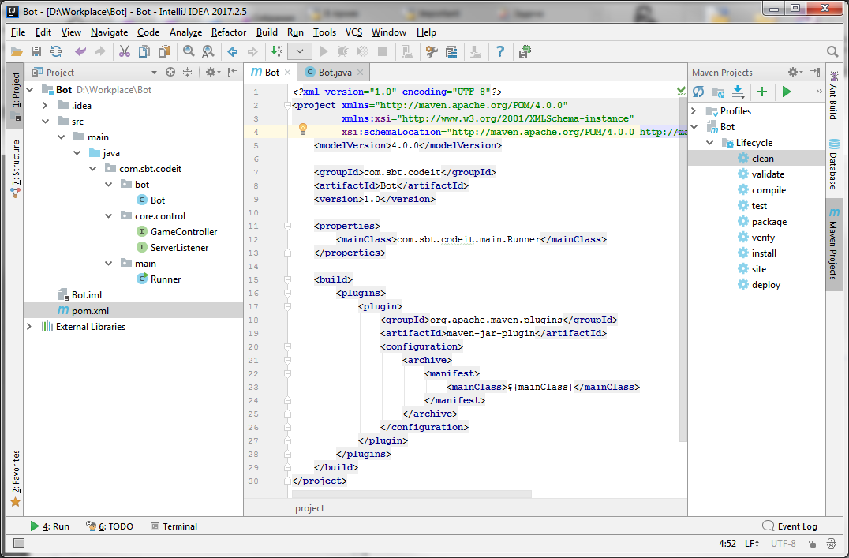
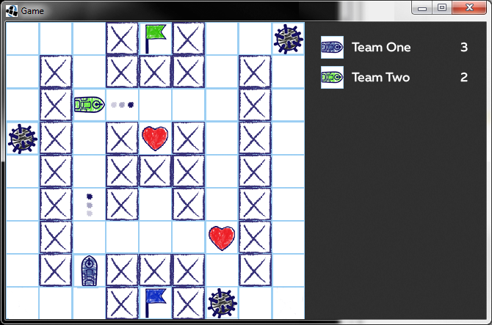
Поставка
Мы предоставляем собранный в исполняемый jar тестовый сервер и проект с заготовкой клиента
При запуске сервер отображает карту и ожидает подключение клиентов

Slide 7
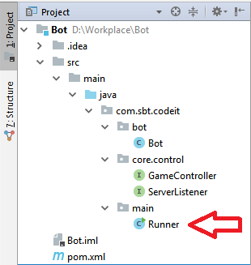
Проект
Проект заготовки имеет следующую структуру:
Класс Runner содержит main метод, подключающийся к серверу
Изменять этот класс крайне не рекомендуется

Slide 8
Проект
В пакете com.sbt.codeit.core.control находятся 2 интерфейса взаимодействия с сервером
GameController содержит методы, которые вы можете вызывать для отправки серверу ваших действий
ServerListener содержит метод, автоматически вызываемый сервером, передавая вам информацию об игре

Slide 9
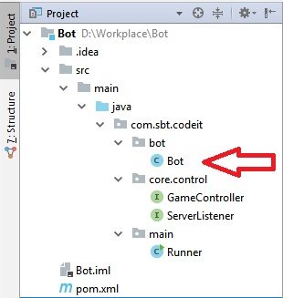
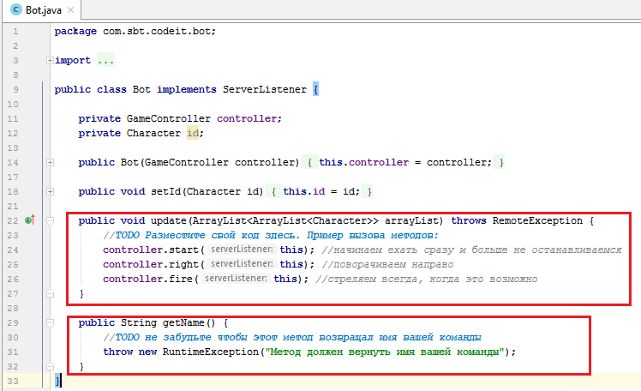
Заготовка
Класс Bot представляет из себя заготовку бота и уже реализует нужный интерфейс

Slide 10
Реализация
Для начала вам нужно вернуть название вашей команды из метода getName, затем вы можете запустить сервер, клиент и убедиться, что на карте появится ваш бот, который поедет вправо и упрется в границу карты.
В методе update вам всегда доступен двумерный список символов, представляющий игровой мир

Slide 11
Условные обозначения
H – аптечка
X – мина
Буквы – базы
Цифры – корабли
# - скалы
* - снаряд

Slide 12
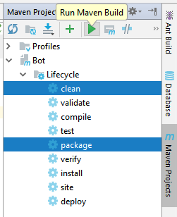
Сборка проекта
Жюри ожидает от участников бота в виде скомпилированного jar файла.
Сделать это из проекта можно запустив сборку непосредственно из IDE
Либо вручную используя команду mvn clean package

Slide 13
Заключение
Анализируя текущее состояние битвы, вызывая методы движения и атаки через поле controller, вы можете создать хитрый тактический алгоритм, который сокрушит всех ваших врагов.

